Slide 1
Lecture 5
KF定位实验
2023年

Slide 2
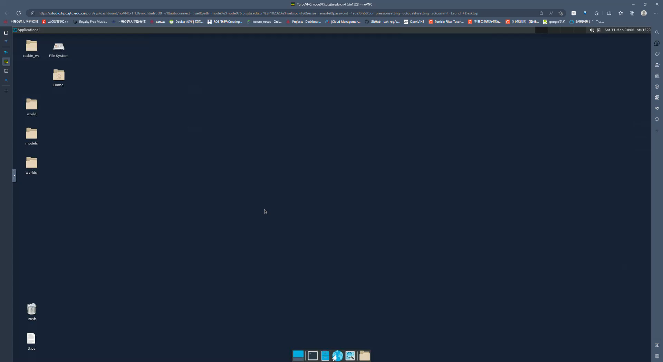
实验演示
启动及效果

Slide 3
系统整体框图
perception部分对应于lec4的KF，负责融合预测值与测量值，获得更接近真实值的滤波值
Robot driver部分对应于课程中的质点动力学部分，作用是将控制信号转为gazebo中机器人的移动
Robot controller作为控制信号的发出者，通过编写控制程序给出控制序列实现pid，与小海龟的pid控制对应。也可以使用teleop手动控制
Gazebo部分作为仿真环境，给出机器人移动与环境的交互并提供传感器的值
gazebo
gazebo
Sensor callback
Robot driver
Robot controller
Robot driver
Robot controller
Control signal
Twist
callback
Dynamic & Discretization
Pub
modelstate
ModelState
Control signal
Teleop/controller.py
robot
Callback
perception
perception
Twistcallback
Kalman Filter
LaserScancallback
Sensor msgs
Modelstatecallback
plot

Slide 4
项目文件结构
rospkg的目录结构(假设包的名称为cylinder_robot)
-cylinder_robot
-script
-driver.py # 将控制信号转变为机器人在gazebo中的状态改变，对应“Robot driver”
-perception.py # 对测量值与由控制信号和模型得到的预测值滤波，对应“perception”
-controller.py # 产生控制信号序列，对应“controller”
-world
-cylinder.world # 先前保存的带有机器人和房间的world文件
-config
-rvizConfig.rviz # 使用rviz打开可以发出控制信号的teleop，仅作为测试使用
-launch
-runCylinder.launch # 启动文件，将以上文件结合起来
-fig # 存储轨迹、新息等体现滤波效果的结果图
- -
如果一个一个启动是否显得太麻烦？

Slide 5
roslaunch简介
为什么需要launch文件？
用launch文件来启动工程可以将需要的节点同时启动，不用再一个一个进行，提高了效率。里面还有很多参数灵活使用会带来非常高效的调试。
roslaunch的概念：
launch 文件是一个 XML 格式的文件，可以同时启动多个节点，还可以在参数服务器中设置参数。
注意：roslaunch 命令执行launch文件时，首先会判断是否启动了 roscore,如果启动了，则不再启动，否则，会自动调用 roscore。

Slide 6
runCylinder.launch
启动上述节点
<launch>
<!-- We resume the logic in empty_world.launch, changing only the name of the world to be launched -->
<include file="$(find gazebo_ros)/launch/empty_world.launch">
<arg name="world_name" value="$(find cylinder_robot)/worlds/cylinder.world"/>
<!-- Note: the world_name is with respect to GAZEBO_RESOURCE_PATH environmental variable -->
<!– The following args will be set at initialization -->
<arg name="paused" value="false"/>
<arg name="use_sim_time" value="true"/>
<arg name="gui" value="true"/>
<arg name="recording" value="false"/>
<arg name="debug" value="false"/>
</include>
<node pkg="rviz" name="rviz" type="rviz" args="-d $(find cylinder_robot)/config/rvizConfig.rviz"/>
<!– launch three python nodes -->
<node pkg="cylinder_robot" name="controller" type="controller.py" output="screen" respawn="false"/>
<node pkg="cylinder_robot" name=“driver" type=“driver.py" output="screen" respawn="false"/>
<node pkg="cylinder_robot" name=“perception" type=“perception.py" output="screen" respawn="false"/>
</launch>

Slide 7

实验目标
机器人移动控制与定位实验
机器人移动控制（driver）
机器人动力学模型及离散化
Gazebo机器人状态发布
设定控制程序（controller）
设计轨迹及对应控制序列
*加入pid闭环控制
gazebo
Robot driver(driver.py)
Robot controller
Geometry/twist
Twist
callback
Dynamic & Discretization
Pub
modelstate
gazebo_msgs/ModelState
Teleop/controller.py
robot
Callback
perception
perception
Twistcallback
Kalman Filter
LaserScancallback
Modelstatecallback
plot

Slide 8
driver.py
订阅对应topic，设定A,B与对应的噪声
代码
解释
class Driver(object):
def __init__(self):
self.time_save = 0
self.name = 'cylinderRobot' self.pub = rospy.Publisher(...)
rospy.Subscriber(...) self.state = np.zeros([4,1])
self.A = ...
self.B = ... self.Sigma_w = np.eye(4)*0.00001
# 类定义：控制器。需补全
# 初始化函数。需补全以下部分：
# gazebo状态发布
# 控制信号订阅
# A, B的初始化

Slide 9
driver.py
接收到控制信号的回调函数，负责更新机器人状态并发到gazebo
代码
解释
def callback_control(self, twist):
…
def forward_dynamics(self, u, dt):
…
def _discretization_Func(self, dt):
…
return Atilde, Btilde, Sigma_w_tilde
def sendStateMsg(self):
…
if __name__ == '__main__':
try:
rospy.init_node(‘Driver', anonymous=True)
driver = Driver()
rospy.spin()
except rospy.ROSInterruptException:
pass
# 控制信号回调函数，接收到一帧控制信号时自动执行，已完成
# 前向动力学函数，根据当前状态与控制信号计算下一时刻系统状态，已完成
# 离散化函数，由时间dt求得离散化的A,B,Sigma_w，根据之前课上所学将其补全
# 将更新后的状态发送到gazebo中的，已完成
# 主函数，已完成

Slide 10
controller.py
产生一个加速5s减速5s的控制序列，实现移动一段距离的开环控制
代码
解释
#!/usr/bin/env python import rospy
import sys
from std_msgs.msg import String
from geometry_msgs.msg import Twist def controller():
pub = rospy.Publisher('/robot/control',\
Twist, queue_size = 10) rospy.init_node(‘controller',anonymous=True) rate = rospy.Rate(10)
for i in range(0,100):
twist = Twist()
twist.linear.x=1.5*abs(i-49.5)/(i-49.5)
pub.publish(twist)
rate.sleep()
sys.exit(0)
if __name__ == '__main__':
try:
controller()
except rospy.ROSInterruptException:
pass
# 该程序为产生一段加速5s减速5s的控制序列，
# 实现移动一段距离，实验中可以自定义一段序
# 列实现某个控制目标
# 也可以在获得Kalman filter回传的反馈信息# 基础上实现pid闭环控制

Slide 11
实验目标
机器人KF定位实现
Kalman Filter理论与代码转化
采样不一致的离散化处理
滤波结果输出
*滤波结果的反馈
使用launch文件启动工程
gazebo
Robot controller
Robot driver(driver.py)
Geometry/twist
Twist
callback
Dynamic & Discretization
Pub
modelstate
gazebo_msgs/ModelState
Teleop/controller.py
robot
x_filtered
Perception
(perception.py)
Twistcallback
u
Kalman Filter
y
LaserScancallback
Sensor_msgs/LaserScan
x_filtered
x_measured
gazebo_msgs/ModelState
plot
x_real
Modelstatecallback
figs

Slide 12
perception.py
KalmanFilter类的初始化
代码
解释
class KalmanFilter(object):
def __init__(self): self.start_time = rospy.get_time()
self.last_time = rospy.get_time()
self.N = 0 #sample times
self.n = 4
self.p = 2
self.mass = 10
self.u = None
self.u_last = None
self.x_predicted = None
self.P_predicted = None
self.x_updated = np.zeros([4,1])
self.P_updated = np.eye(4)
# KalmanFilter类
# 构造函数，已完成
# 采样次数
# x的维数
# y的维数
# 假设机器人的质量，与driver.py一致
# 控制信号
# 上一时刻的控制信号
# KF中的预测值
# KF中的更新值

Slide 13
perception.py
KalmanFilter类的初始化
代码
解释
self.A_tilde = ……
self.B_tilde = ……
self.C = ……
self.Q_tilde = ……
self.R = np.array([[0.008**2, 0],[0, 0.008**2]]) self.A = None
self.B = None
self.Q = None self.plot_N=150
self.x_real_store = []
self.x_filter_store = []
self.x_measure_store = []
self.innovation_store=[]
rospy.Subscriber('/robot/control', Twist, self.callback_twist)
rospy.Subscriber(‘/robot/observe', LaserScan, self.callback_laserscan)
rospy.Subscriber('gazebo/set_model_state', ModelState, self.callback_state)
# A,B,C,Q等参数的初始化，已完成
# 采样点达到plot_N个点，将结果存储为图像
# 保存真实值,以作绘图使用
# 保存滤波后值
# 保存测量值
# 保存新息值
# 分别订阅控制信号、雷达测量信号和机器人的真实位置信号

Slide 14
perception.py
预测与更新，对应Kalman Filter理论与代码转化
代码
解释
def prediction_step(self, u):
self.x_predicted = …
self.P_predicted = …
def update_step(self, y):
innovation = …
lambda_t = …
kalman_gain = …
self.x_updated = …
self.P_updated = …
self.innovation_store.append((rospy.get_time(),innovation[0][0],innovation[1][0]))
# 预测函数，对应于之前课程所学lec4，待补全
# 更新函数，对应于之前课程所学lec4，待补全
# 存储innovation以作绘图

Slide 15
perception.py
离散化函数
代码
解释
def discretization(self, dt):
n, m = self.B_tilde.shape
tmp = np.hstack((self.A_tilde, self.B_tilde))
tmp = np.vstack((tmp,np.zeros((m, n + m))))
tmp = lnr.expm(tmp*dt)
self.A = tmp[:n, :n]
self.B = tmp[:n, n:n+m]
q_1, q_2, q_3, q_4, q_5 = ……
q_6, q_7, q_8, q_9, q_10 = ……
self.Q = ……
# 离散化函数，计算离散化的系统矩阵。与上节#课相同，这里不再重复。已完成

Slide 16
perception.py
响应函数，对应采样不一致的离散化处理
代码
解释
def callback_twist (self,Twist):
current_time = rospy.get_time()
dt = current_time - self.last_time
self.discretization(dt)
self.u = …
…
self.u_last = …
…
self.last_time = current_time
def callback_laserscan(self,LaserScan):
current_time = rospy.get_time()
y = …
…
…
…
self.N += 1 if self.N%self.plot_N==0 and self.N/self.plot_N>0:
self.visualization(self.N/self.plot_N)
def callback_state(self,ModelState):
current_time = rospy.get_time()
self.x_real_store.append(……)
# 控制响应函数，将控制信号转为u
# 考虑课程lec4.4所讲的频率不一致问题
# 执行对应的滤波过程，待补全
# 观测响应函数，将观测信号转为y
# 考虑课程lec4.4所讲的频率不一致问题
# 执行对应的滤波过程，待补全
# 采样数到达对应数量时执行可视化结果
# 真值响应函数，将真值记录以做可视化，已完成

Slide 17
perception.py
可视化函数
代码
解释
def visualization(self,N):
rospy.loginfo("visualizing "+str(N))
x_filtered = np.array(self.x_filter_store)[:, 1:]
x_filtered_time = np.array(self.x_filter_store)[:, 0] x_true = np.array(self.x_real_store)[:, 1:]
x_true_time = np.array(self.x_real_store)[:, 0]
x_measure = np.array(self.x_measure_store)[:, 1:]
x_measure_time = np.array(self.x_measure_store)[:, 0]
inno_x=np.array(self.innovation_store)[:, 1]
inno_y=np.array(self.innovation_store)[:, 2]
inno_time=np.array(self.innovation_store)[:, 0]
……
# 可视化函数，将存储的各种值以图像存储，观
# 测滤波器的效果。已完成，但需要将存储路径改为各自的路径
# 可以自定义观察的参数，得到不同的图像

Slide 18
perception.py
主函数
代码
解释
if __name__ == '__main__':
try:
rospy.init_node('kalman_filter', anonymous=True)
kf = KalmanFilter()
rospy.spin()
except rospy.ROSInterruptException:
pass
# 主函数，已完成

Slide 19
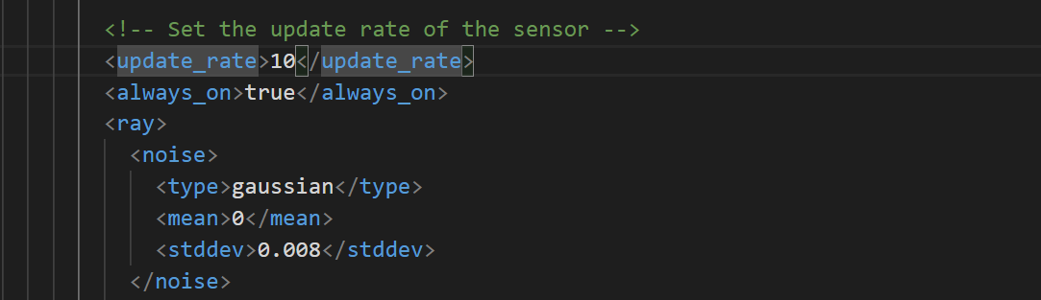
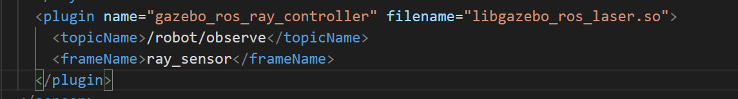
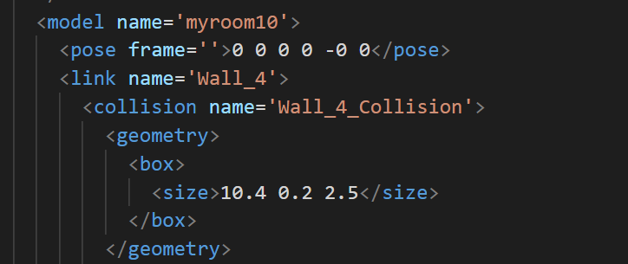
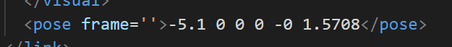
cylinder.world
这个文件有几个需要注意的地方，与代码对应
这里代表观测噪声的标准差是0.008
采样频率为10hz
发出的雷达帧topic为/robot/observe
墙体厚0.2m，长度10.4，位置在(-5.1, 0)
因此4个这样的墙体围成了内部空间为10*10的房间，计算观测矩阵时会使用

Slide 20
实验要求
理解功能包的体系结构
理解各部分的实现方法
根据课程所学补全代码
*设计controller使机器人走一个新的轨迹，如果可以的话加入pid反馈
协作调试代码，给出能反映滤波效果的图像
撰写实验报告

